Slide 1
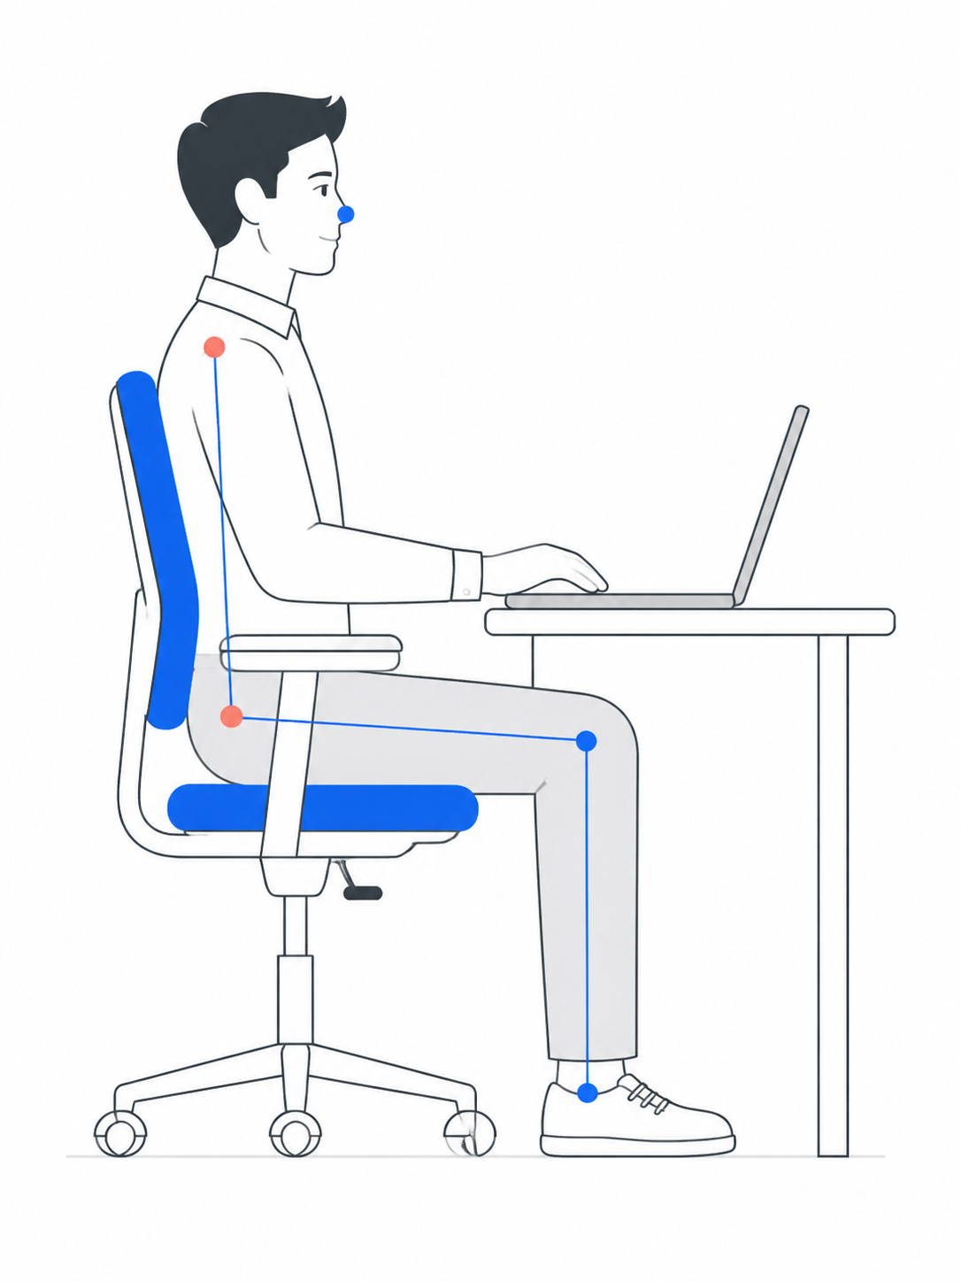
SISTEMA DE PROCESSAMENTO VISUAL
Monitoramento postural
em tempo real
Análise da postura sentada a partir de uma webcam — apoio à orientação postural durante atividades prolongadas.
Lucas Merino - Luana F. Recucci - Victor Papinelli A. da Silva
Apresentação final — UFABC
Notes:
• Apresentar o problema: desalinhamento postural em atividades prolongadas. • Apresentar a solução: webcam + visão computacional para feedback em tempo real. • Objetivo da demonstração ao vivo.

Slide 2
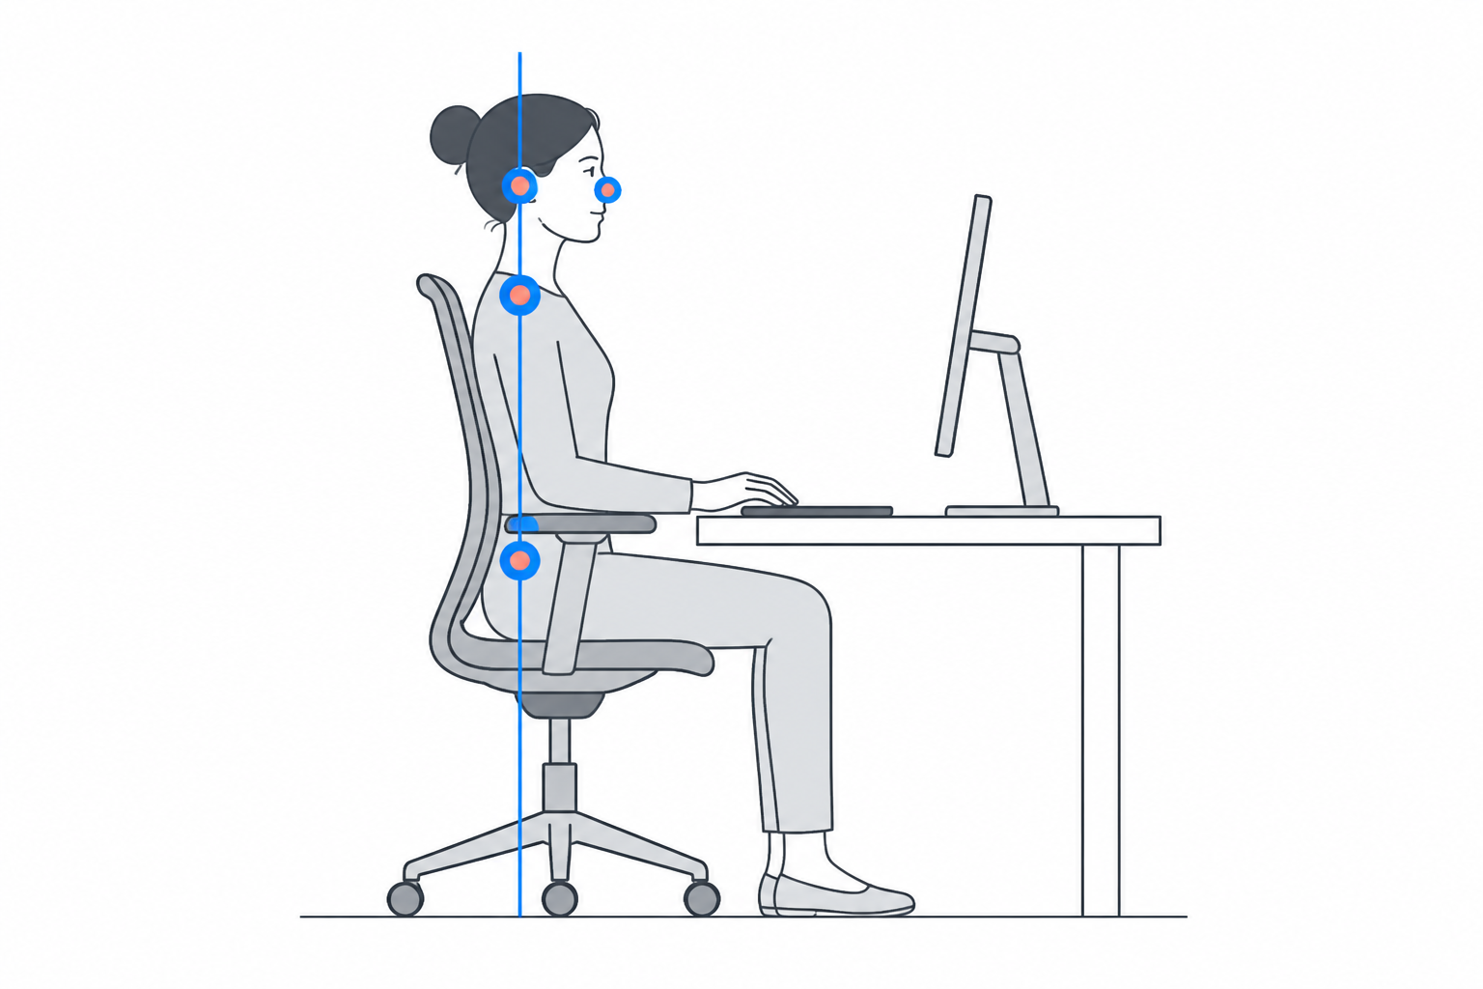
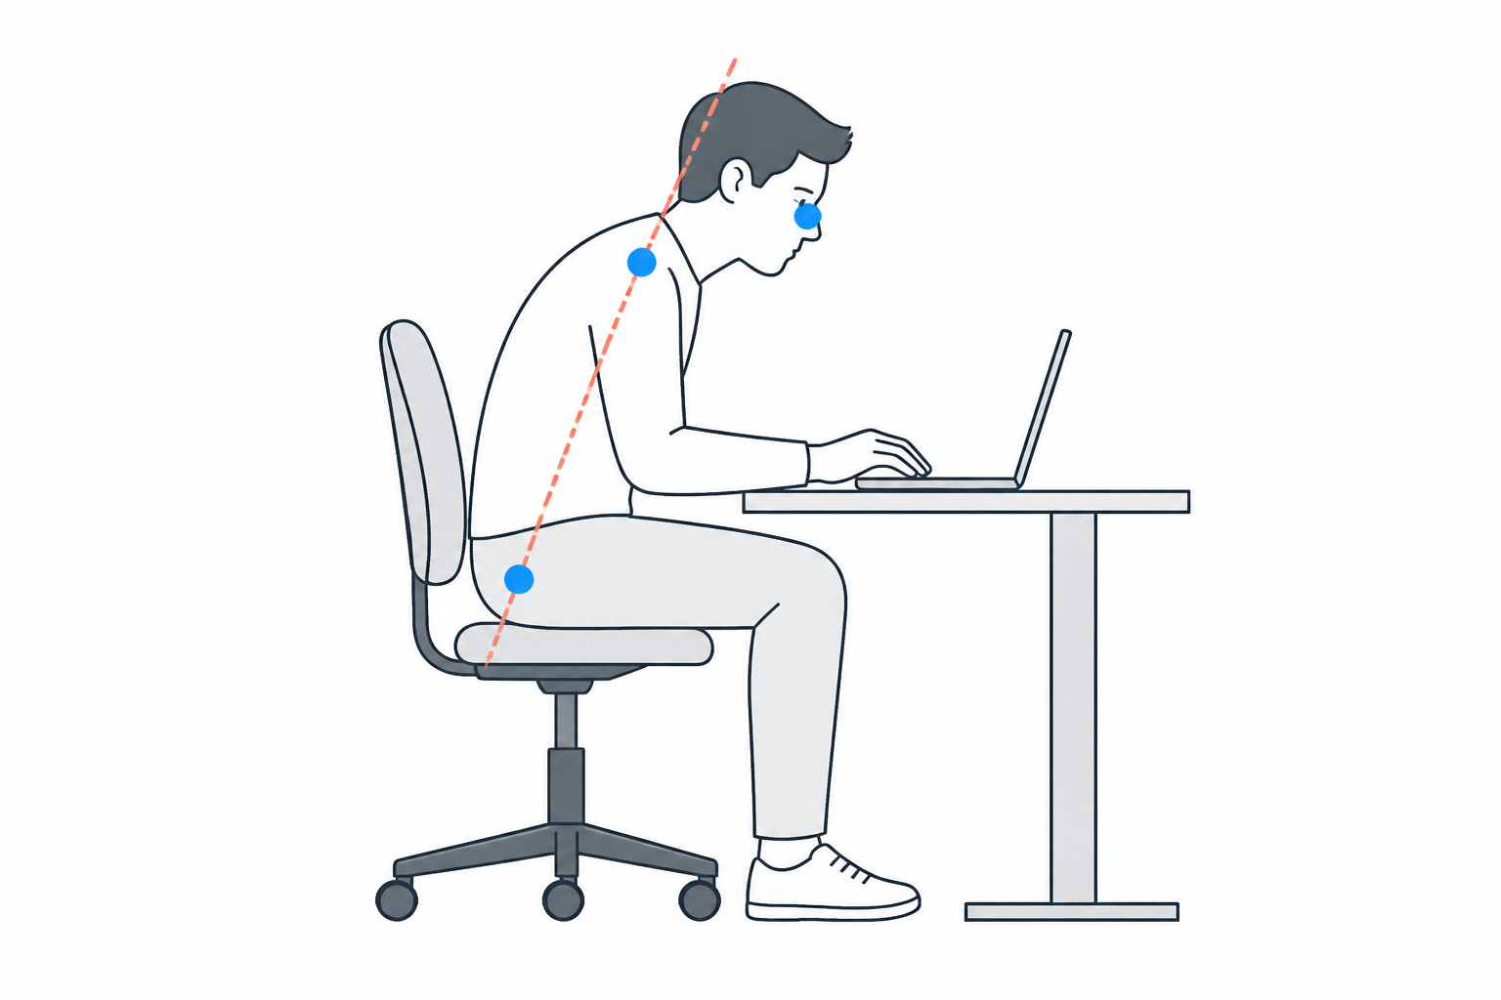
O problema é comum em atividades de estudo e trabalho
Longos períodos sentado favorecem desalinhamentos posturais.
O desalinhamento nem sempre é percebido no momento em que ocorre.
Proposta: oferecer um alerta visual imediato e preventivo.
Ferramenta de apoio — não substitui avaliação médica ou ergonômica.
Postura alinhada
Postura inclinada
Notes:
• Enfatizar ergonomia e prevenção. • O sistema não é diagnóstico clínico. • Destaque: cabeça, ombros e quadril.

Slide 3



O objetivo foi transformar a imagem em feedback postural
Conecta o processamento digital de imagens a uma aplicação prática de ergonomia.
Detectar
Identificar desalinhamentos corporais.
Monitorar a postura de perfil de usuários sentados
Classificar
Interpretar a postura por geometria.
Orientar
Fornecer feedback imediato na atividade.
Notes:
• Combina fundamentos acadêmicos e uso cotidiano. • Objetivo central liga-se a três resultados. • Feedback durante a execução da atividade.

Slide 4
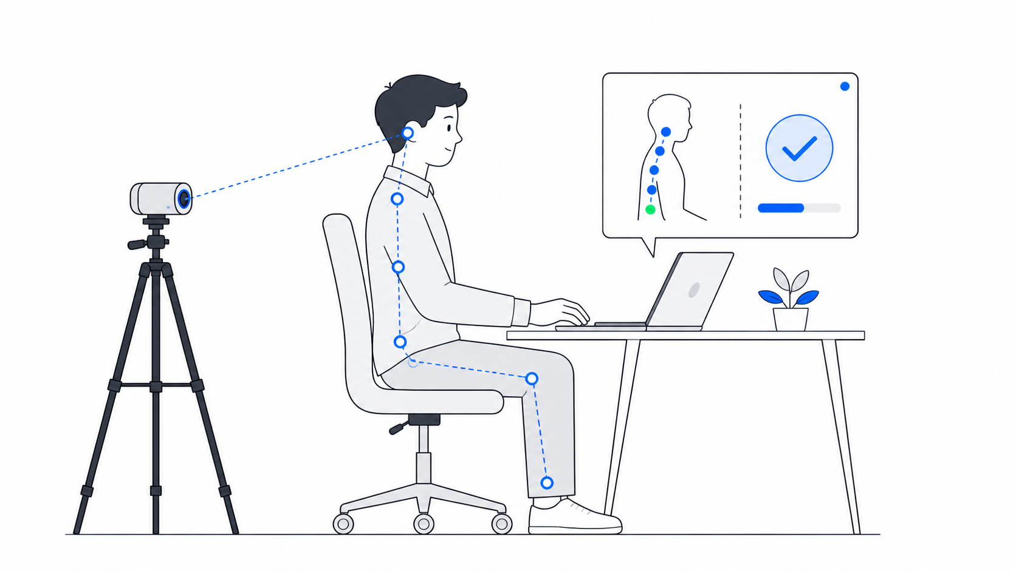
A solução acompanha o usuário durante a atividade
1
A câmera é posicionada lateralmente ao usuário.
2
A imagem é processada continuamente em Python.
3
Os pontos corporais avaliam a postura.
4
O usuário recebe o resultado na interface.
Cenário de uso: webcam lateral + notebook
Notes:
• Descrever a experiência em poucos passos. • Posicionamento lateral é essencial. • Resultado direto na interface.

Slide 5


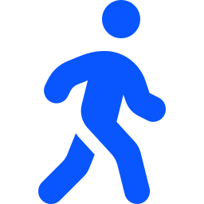

A arquitetura combina Python, OpenCV e MediaPipe
Cada componente tem um papel específico no fluxo de processamento.
Python
OpenCV
MediaPipe Pose
NumPy + Matplotlib
Coordena a execução do sistema e a análise dos dados.
Captura, leitura, conversão e manipulação das imagens.
Identifica os pontos anatômicos do corpo (landmarks).
Apoiam os cálculos e a visualização dos resultados.
Notes:
• Apresentar apenas o papel de cada componente. • Sem aprofundar em código. • Pipeline integrado de ponta a ponta.

Slide 6
O fluxo transforma frames em uma decisão postural
Da esquerda para a direita: da captura até o alerta ao usuário.
01
02
03
04
05
06
Captura de imagem / vídeo
Pré-processamento e cor
Detecção de landmarks
Cálculo geométrico
Classificação da postura
Feedback e alerta
Notes:
• Acompanhar o fluxograma da esquerda para a direita. • Cada bloco é uma etapa do pipeline. • Saída final: feedback ao usuário.

Slide 7
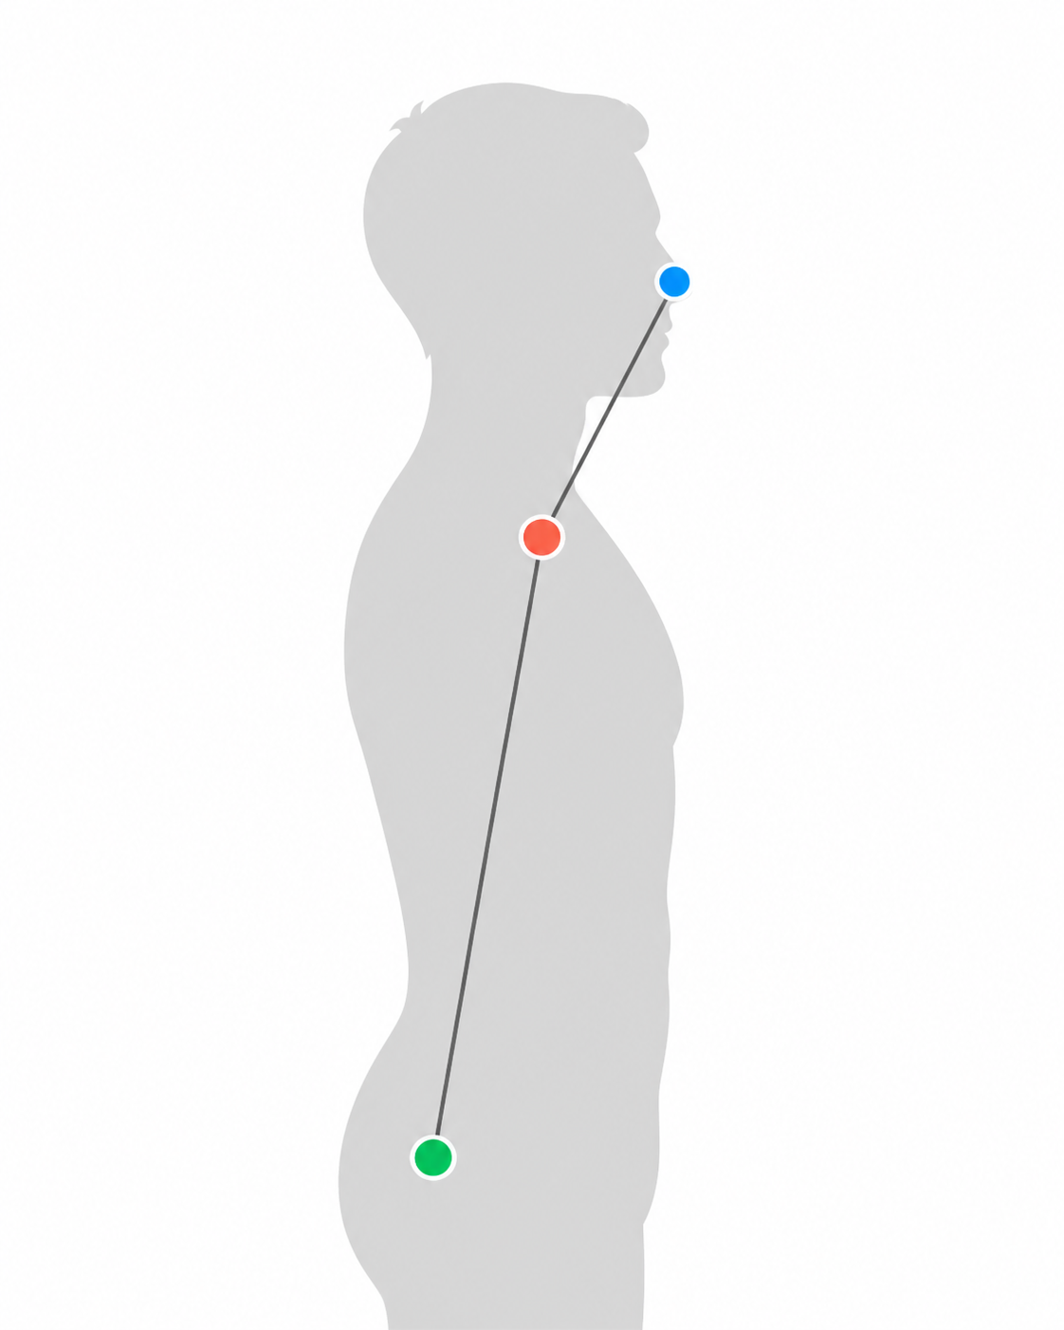
A postura é representada por referências corporais
Nariz
Referência aproximada para a posição da cabeça.
Ombros (E / D)
Referência para o alinhamento superior.
Quadris (E / D)
Referência para a orientação do tronco.
Linhas sobrepostas tornam visível a relação entre cabeça, ombros e quadril.
Notes:
• A imagem é reduzida a referências geométricas interpretáveis. • Pontos coloridos = landmarks. • Linhas relacionam os segmentos.

Slide 8
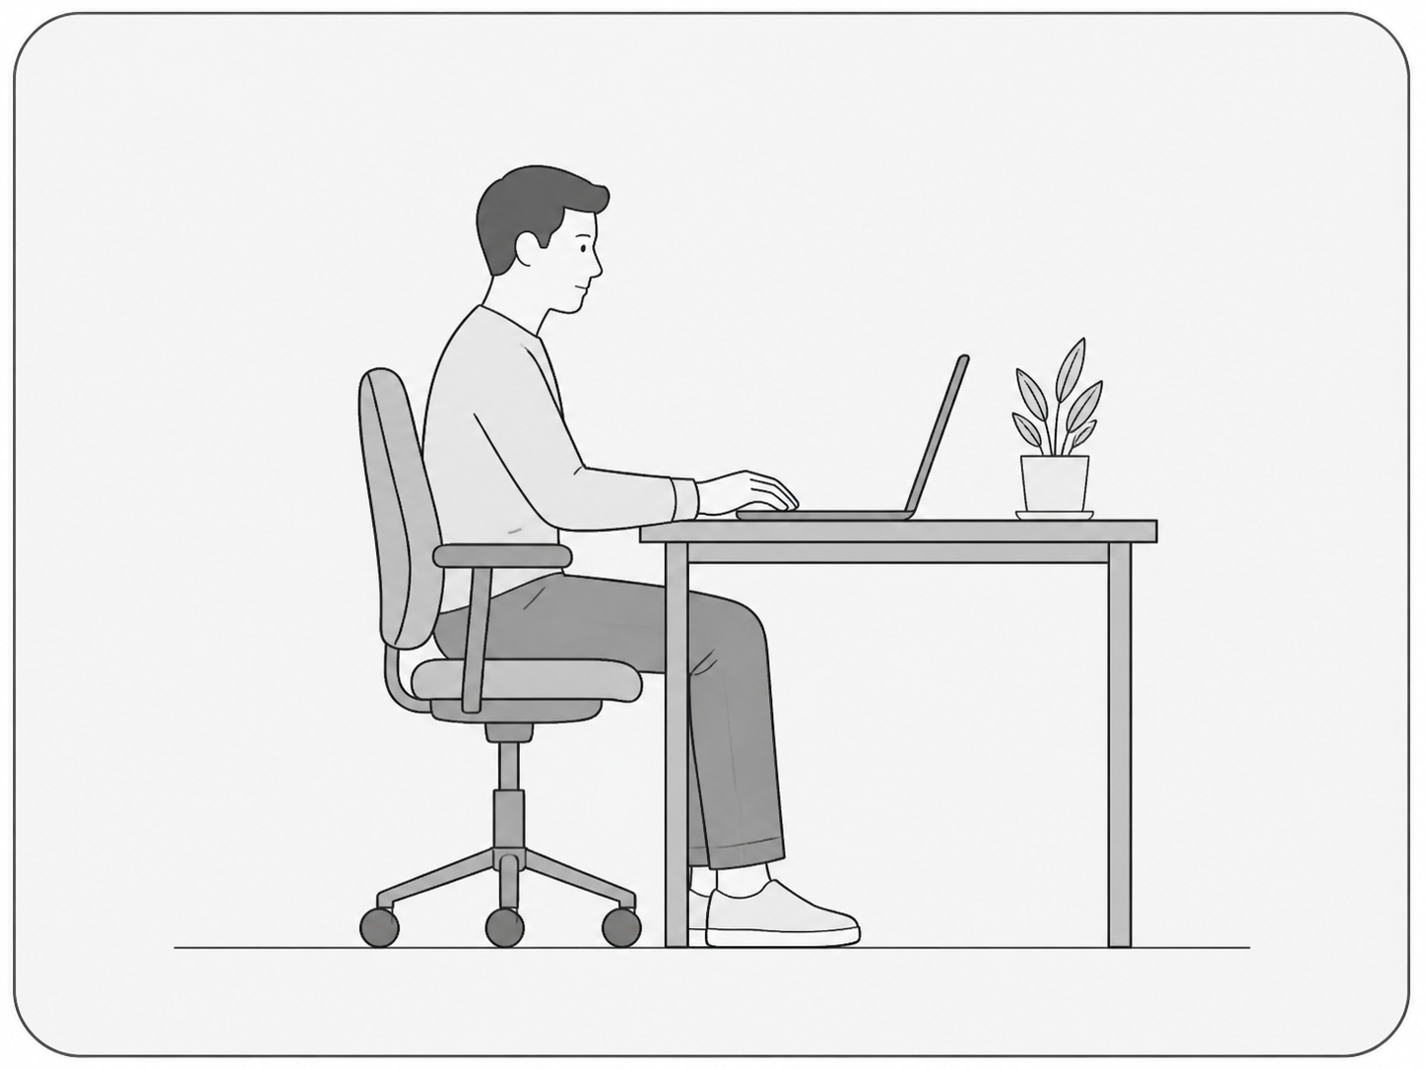
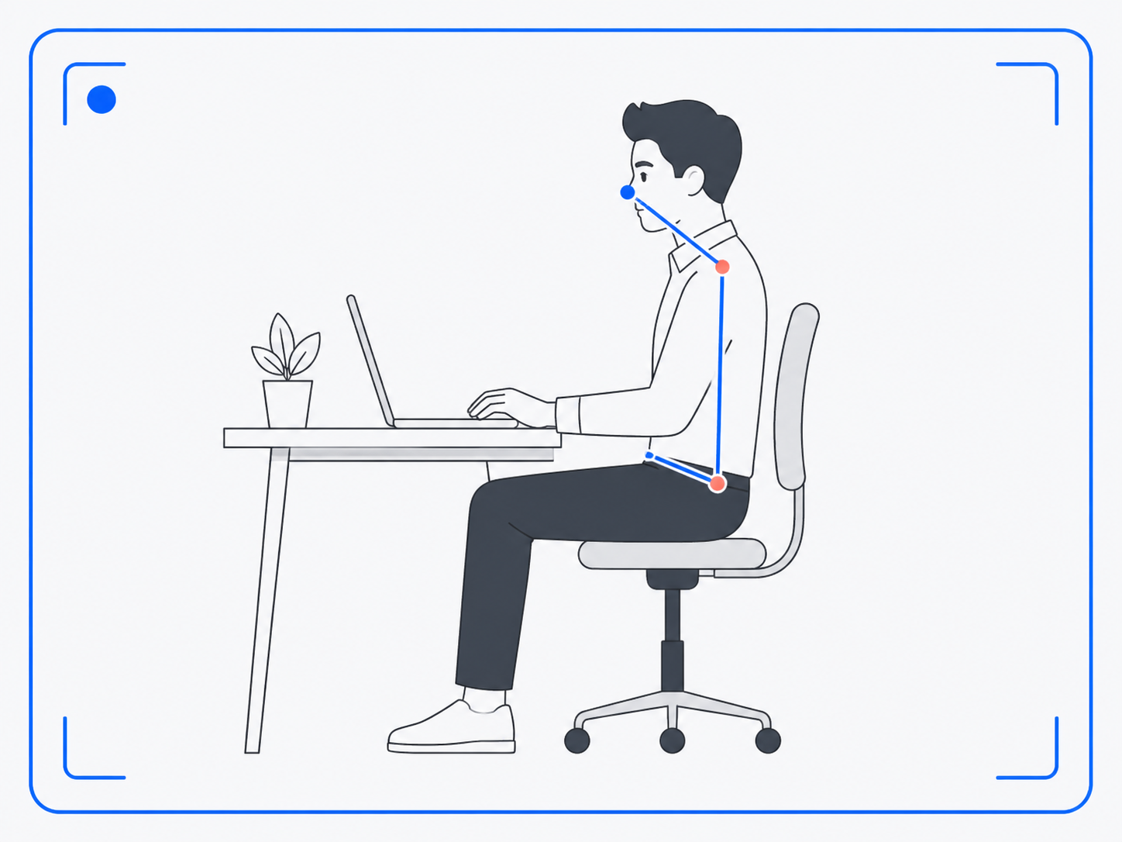
O sistema compara a imagem original com a processada
Entrada — imagem original
Saída processada — landmarks e linhas
A imagem original preserva o contexto da captura.
Frames e resultados podem ser salvos para análise posterior.
Notes:
• Comparação facilita a inspeção visual do resultado. • Entrada preserva o contexto. • Saída recebe landmarks e linhas.

Slide 9
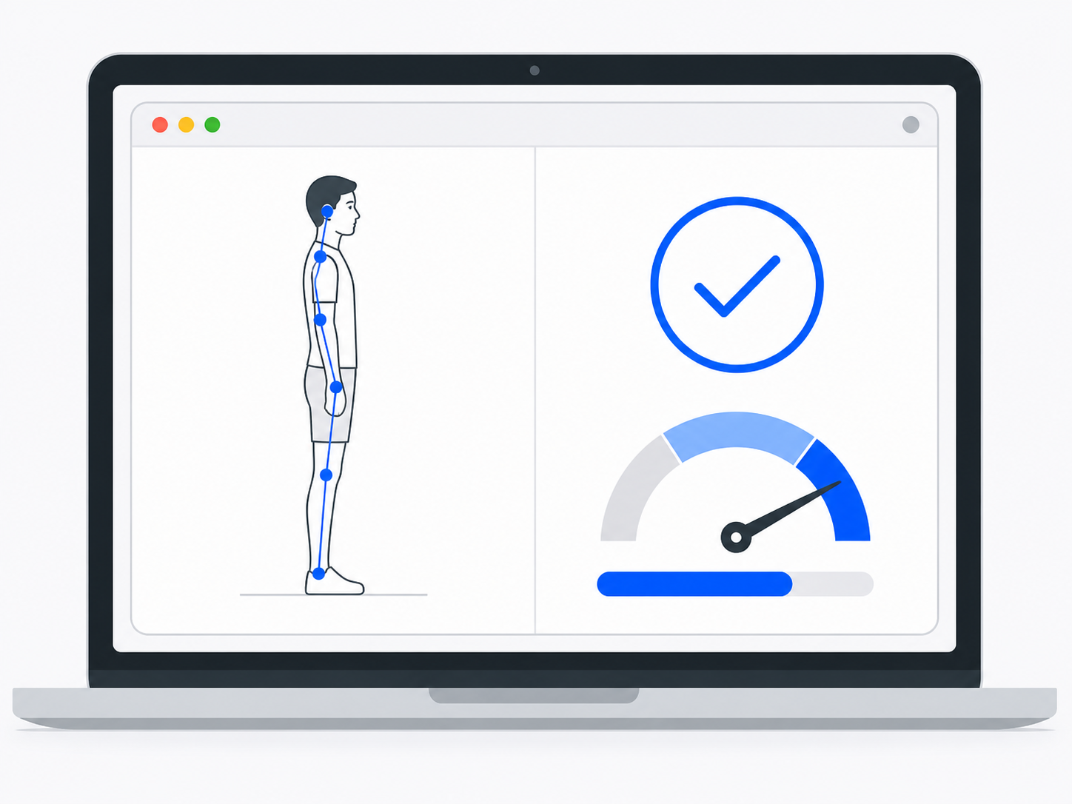
A análise em tempo real atualiza o feedback continuamente
Captura contínua de frames
Pose identificada no frame
Feedback atualizado (~1 s)
Quando nenhuma pose é detectada, a interface informa essa condição.
Notes:
• Processamento contínuo vs. atualização visível do resultado. • Classificação a cada ~1 segundo. • Estado 'sem pose' é informado.

Slide 10
O laboratório avaliou diferentes condições de postura
A
Postura correta
Referência de alinhamento esperado.
B
Inclinação frontal
Tronco ou cabeça projetados à frente.
C
Distância inadequada
Posicionamento impróprio à câmera.
D
Mudança dinâmica
Alteração de postura durante a captura.
Critérios observados: detecção · tempo de resposta · facilidade de uso · clareza visual
Notes:
• Cenários escolhidos para observar o comportamento do sistema. • Situações distintas de captura. • Critérios de avaliação definidos.

Slide 11
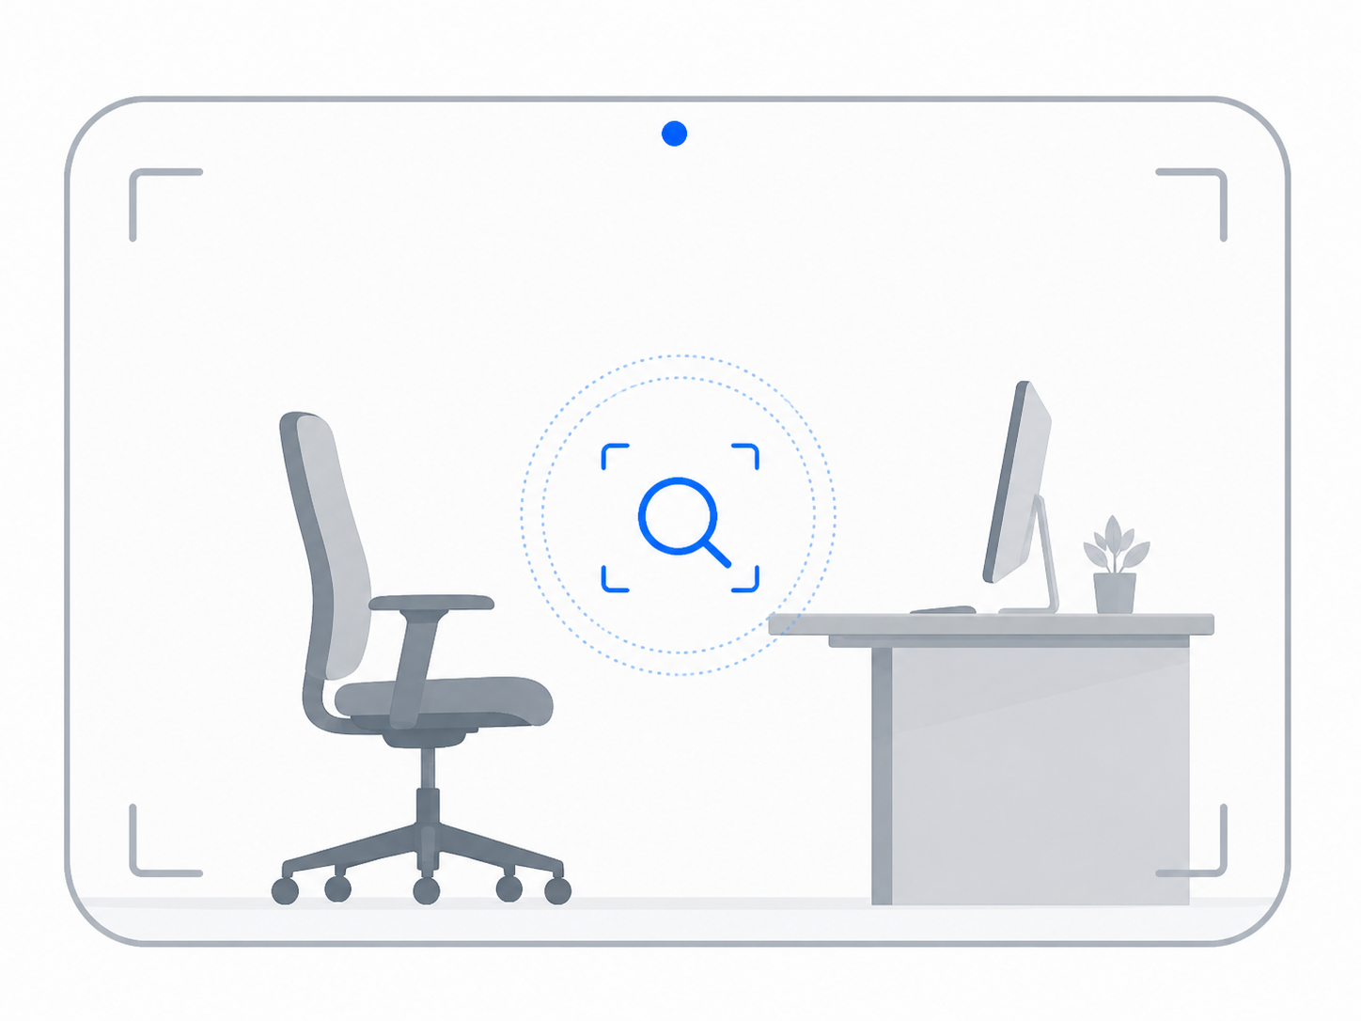
O protótipo demonstrou funcionamento nos cenários testados
Postura detectada
Alteração de postura
Ausência de detecção
Pontos e linhas de referência exibidos.
Resposta visual acompanhou a mudança.
Estado reconhecível e informado.
O experimento confirmou a viabilidade do fluxo proposto.
Notes:
• Separar 'funcionamento do protótipo' de 'validação clínica'. • Resposta visual coerente com as posturas. • Ausência de pose é estado reconhecível.

Slide 12
A avaliação de campo indicou aceitação máxima
Médias atribuídas pelos participantes (escala de 1 a 5).
4,55
média nos quatro quesitos
Avaliação subjetiva dos participantes.
Notes:
• Destacar o resultado sem extrapolar para eficácia clínica. • Avaliação subjetiva. • Todas as médias em 5,0.

Slide 13




A interface foi percebida como simples e útil
4,1
4,6
Usabilidade
Confiabilidade
4,6
4,9
Precisão
Utilidade
Visualização em tempo real da análise
Resposta percebida como coerente com as posturas adotadas — a nota máxima em utilidade indica valor prático.
Notes:
• Resultados apoiam a usabilidade do protótipo. • Interface considerada intuitiva. • Tempo real facilitou a compreensão.

Slide 14




O desempenho depende das condições de captura
Fatores que influenciam a detecção — e apontam melhorias.
Iluminação
Distância
Enquadramento
Iluminação inadequada dificulta a detecção dos landmarks.
A distância da câmera influencia o resultado obtido.
O posicionamento afeta a captura da postura de perfil.
Também observado: número reduzido de participantes limita a generalização · algumas situações resultaram em ausência de pose detectada.
Notes:
• Apresentar limitações como oportunidades de melhoria. • Iluminação, distância e enquadramento. • Amostra pequena limita generalização.

Slide 15
O sistema atingiu o objetivo de monitorar a postura em tempo real
Fluxo completo implementado e testado.
Utilizável por pessoas sem treinamento técnico.
Integração viável entre visão computacional, análise geométrica e feedback visual.
Aproxima a teoria de uma aplicação prática de ergonomia digital.
Sistema em operação
Detectar → Interpretar → Orientar
Notes:
• Síntese dos principais resultados. • Solução utilizável sem treinamento. • Antes de apresentar as perspectivas futuras.

Slide 16



As próximas etapas são robustez, expansão e integração
01
02
03
Robustez técnica
Expansão experimental
Integração da aplicação
Aprimorar calibração angular e critérios geométricos.
Maior robustez em diferentes iluminações e ambientes.
Analisar múltiplos usuários e diferentes posições.
Ampliar os cenários de teste.
Alertas automáticos mais sofisticados.
Interface mais acessível ao usuário final.
Notes:
• Conectar cada etapa a uma limitação observada. • Robustez responde a iluminação/distância. • Integração aproxima do usuário final.

Slide 17
Conclusão e demonstração
A visão computacional pode transformar uma câmera comum em ferramenta de orientação postural.
O protótipo demonstrou viabilidade técnica e boa aceitação pelos participantes.
DEMONSTRAÇÃO AO VIVO
Postura alinhada
Postura inadequada
Resposta do sistema
1
2
3
Obrigado. Perguntas?
Notes:
• Encerrar retomando problema, solução e resultado principal. • Conduzir a demonstração: alinhada → inadequada → resposta. • Abrir para perguntas.

